Slide 1
week8
2016/11/24
教學者：蔡欣妤
學習者：康庭源
圖片引用自網路公開下載圖片，僅作為公益教學用，不為營利販售用途

Slide 2
分享時間
分享一下你這週的喜怒哀樂吧~
圖片引用自網路公開下載圖片，僅作為公益教學用，不為營利販售用途

Slide 3
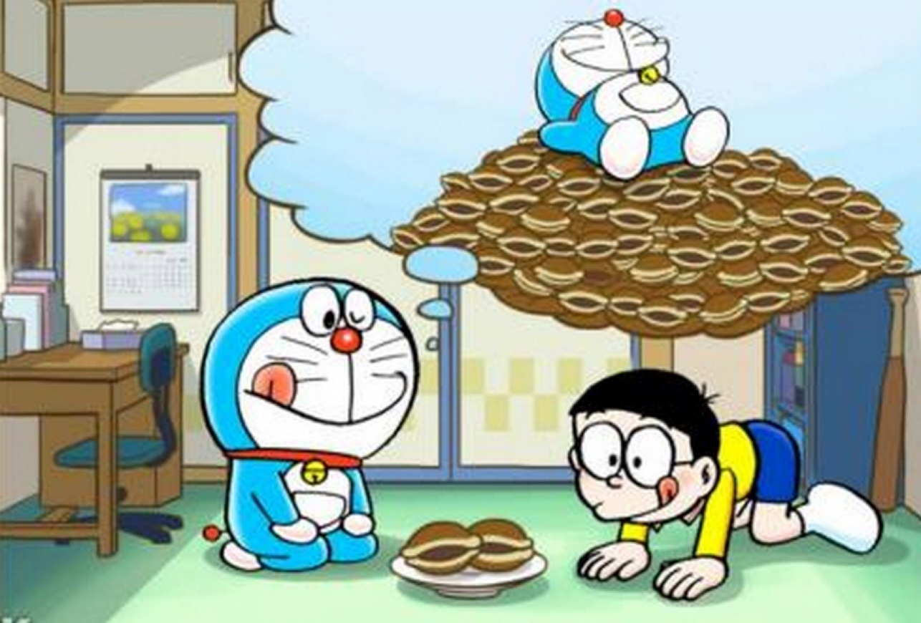
今日課程內容-食物篇
(1)小小測驗
(2)食物單字包-基礎篇
(3)食物單字包-進階篇
(4)該如何形容食物呢?
(5)食物趣味片語
(6)輕鬆一下
***4:55~5:00是下課時間***
圖片引用自網路公開下載圖片，僅作為公益教學用，不為營利販售用途

Slide 4
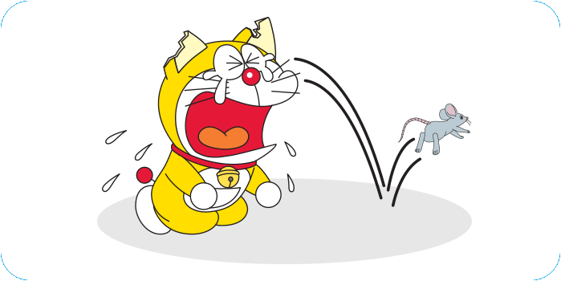
小小測驗-連連看
圖片引用自網路公開下載圖片，僅作為公益教學用，不為營利販售用途
feel blue●
feel sick to the stomach●
over the moon ●
sorrow ●
terror●
hopping mad●
●怒
●樂
●憂
●厭
●驚

Slide 5
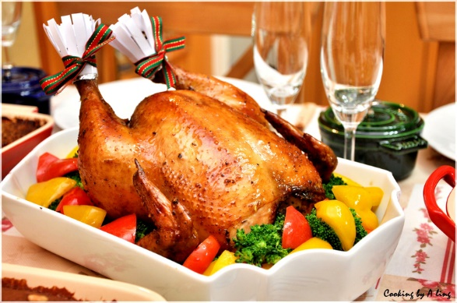
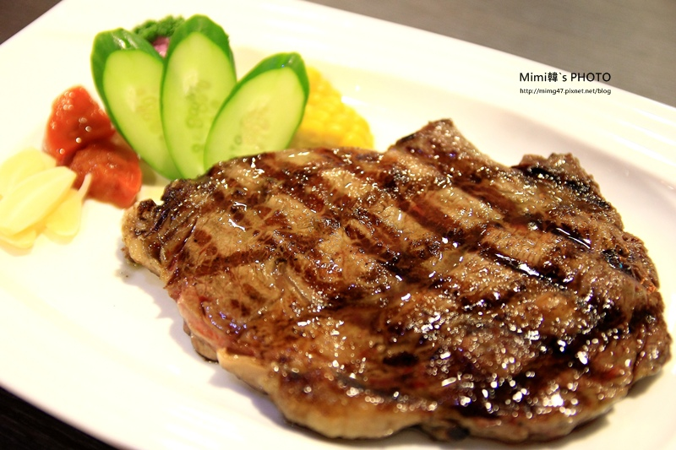
食物單字包-基礎篇
肉類
牛肉beef
豬肉pork
雞肉chicken
圖片引用自網路公開下載圖片，僅作為公益教學用，不為營利販售用途

Slide 6
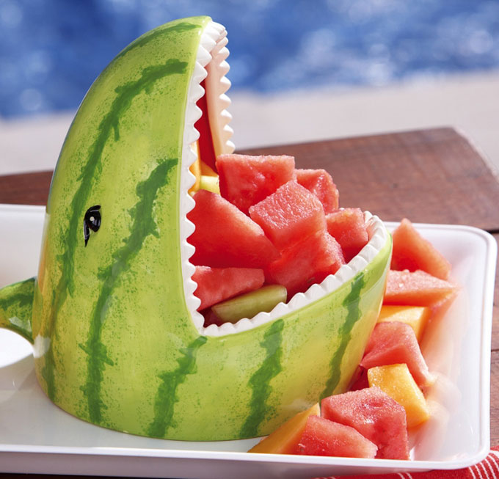
食物單字包-基礎篇
水果類
西瓜 watermelon
香蕉 banana
蘋果 apple
檸檬 lemon
椰子 coconut
草莓 strawberry
芒果 mango

Slide 7
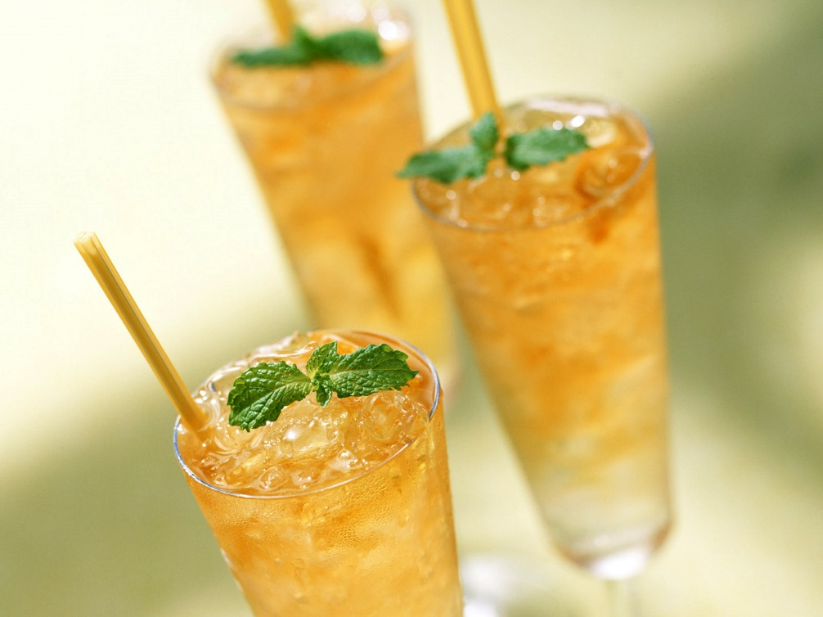
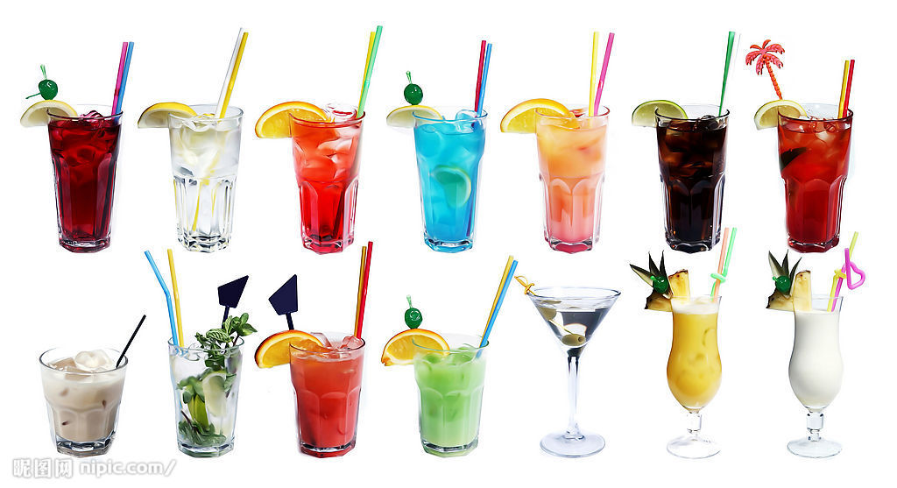
食物單字包-基礎篇
飲品類
牛奶 milk
咖啡 coffee
紅茶 black tea
綠茶 green tea
柳橙汁 orange juice
蘋果汁 apple Juice
圖片引用自網路公開下載圖片，僅作為公益教學用，不為營利販售用途

Slide 8
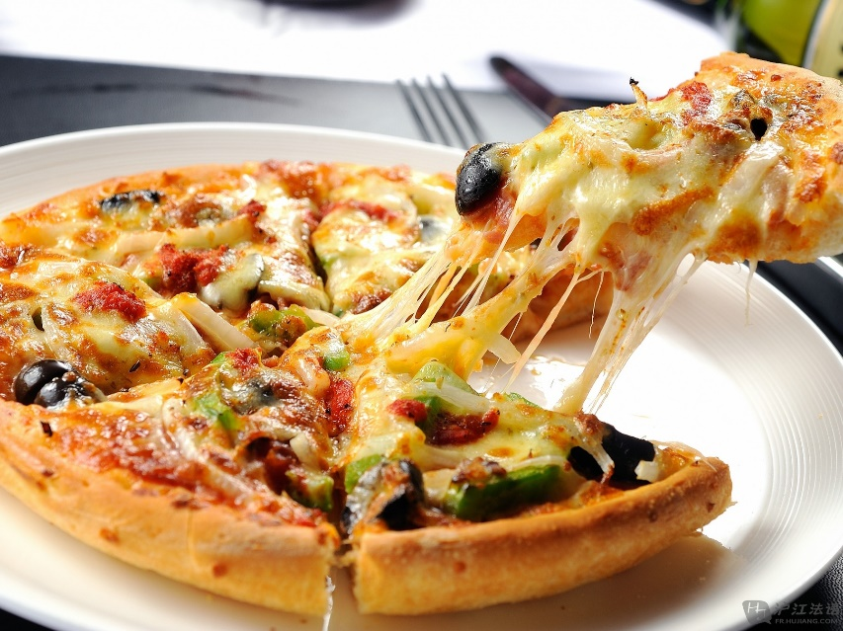
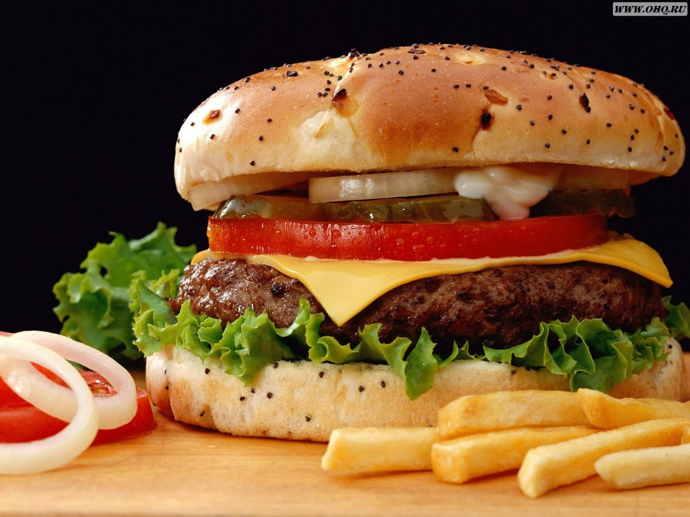
食物單字包-進階篇
主食類
米飯 rice
湯 soup
餃子 dumpling
麵 noodle
三明治 sandwich
漢堡 hamburger
披薩 pizza
圖片引用自網路公開下載圖片，僅作為公益教學用，不為營利販售用途

Slide 9
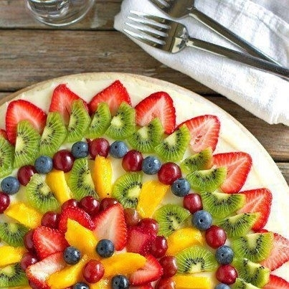
食物單字包-進階篇
水果類
番茄 tomato
櫻桃 cherry
桃子peach
水蜜桃honey peach
葡萄 grape
木瓜 papaya
芭樂 guava
圖片引用自網路公開下載圖片，僅作為公益教學用，不為營利販售用途

Slide 10
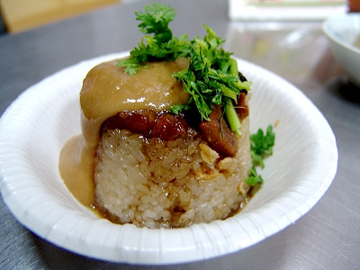
食物單字包-進階篇
台灣小吃類
糯米飯(米糕) glutinous rice
飯糰 rice and vegetable roll
蛋餅 egg cakes
豆漿 soybean milk
圖片引用自網路公開下載圖片，僅作為公益教學用，不為營利販售用途

Slide 11
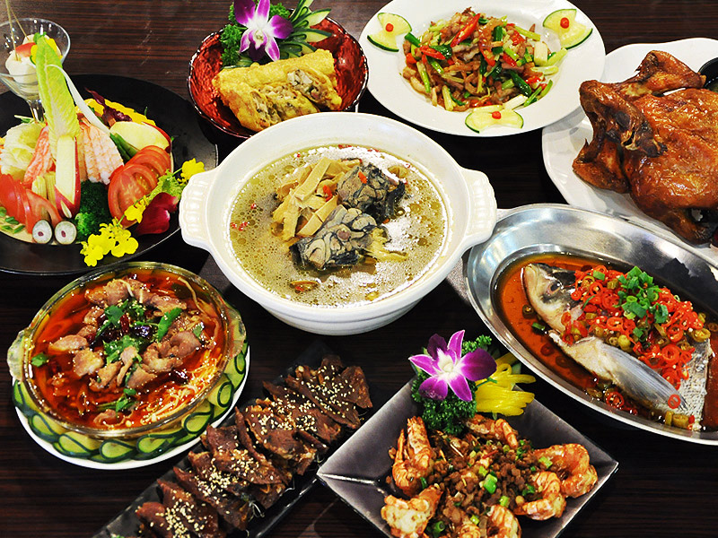
該如何形容食物呢？
sour 酸的
sweet 甜的
bitter 苦的
spicy 辣的
hot 熱的
icy 冰的
juicy 多汁的
dry 乾的
圖片引用自網路公開下載圖片，僅作為公益教學用，不為營利販售用途

Slide 12
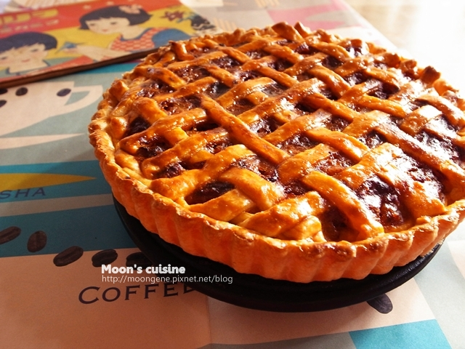
食物趣味片語
Finger in every pie 愛插手、多管閒事
把手指頭放到每個派中？意思是很貪吃嗎？答案不是！如果你說某人 “has a finger in every pie”，意思可以是指他同時參與很多事情，或是愛插手、多管閒事
圖片引用自網路公開下載圖片，僅作為公益教學用，不為營利販售用途

Slide 13
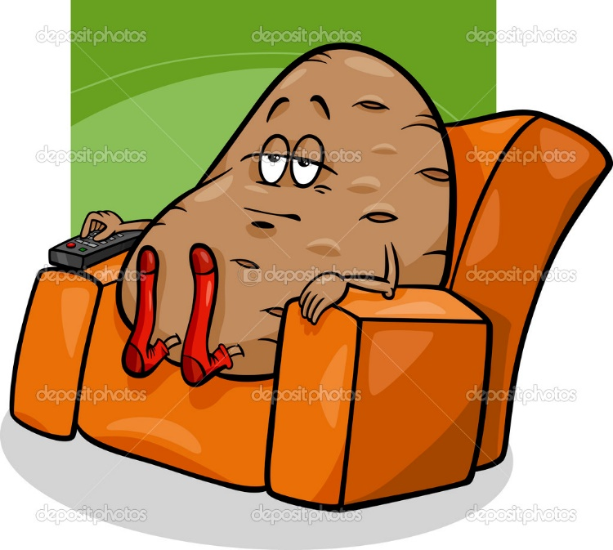
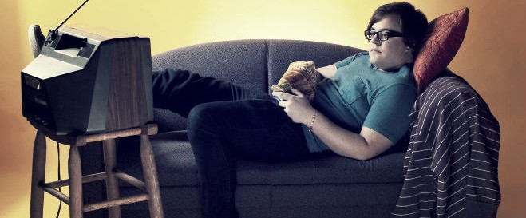
食物趣味片語
Couch potato 窩在沙發上遊手好閒的人
大家聽過這說法對吧！在幾十年前，這俚語指的是窩在沙發上聽收音機且遊手好閒的人，而現在由於時代進步，它指的正是一回家就窩在沙發上看電視的「懶骨頭」！
圖片引用自網路公開下載圖片，僅作為公益教學用，不為營利販售用途

Slide 14
食物趣味片語
Go bananas 瘋狂、發瘋
去吧香蕉！這到底是什麼意思呀？這俚語的意思是「瘋狂、發瘋」，那麼為什麼要用 banana 而不是 apple 或是 orange 呢？相傳這俚語是用來形容人們像是猴子看到香蕉之後那樣的瘋狂！
圖片引用自網路公開下載圖片，僅作為公益教學用，不為營利販售用途

Slide 15
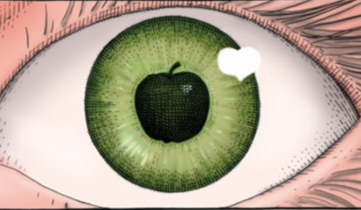
食物趣味片語
Apple of somebody’s eye 珍愛的人
說法最早起於聖經，而莎士比亞也使用過這句，它的真正意思指的是「珍愛的人」，記得 eye 後面不加 “s”！有部火紅的國片《那些年，我們一起追的女孩》，它的英文片名正是 “You are the apple of my eye”！
圖片引用自網路公開下載圖片，僅作為公益教學用，不為營利販售用途

Slide 16
你看過《那些年，我們一起追的女孩》嗎？
圖片引用自網路公開下載圖片，僅作為公益教學用，不為營利販售用途

Slide 17
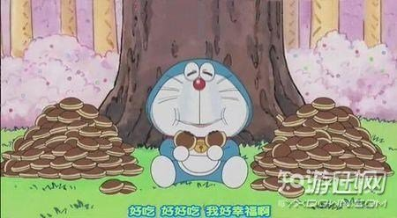
複習一次今天學的吧~
圖片引用自網路公開下載圖片，僅作為公益教學用，不為營利販售用途

Slide 18
輕鬆一下-大家來找碴1
圖片引用自網路公開下載圖片，僅作為公益教學用，不為營利販售用途

Slide 19
輕鬆一下-大家來找碴2
圖片引用自網路公開下載圖片，僅作為公益教學用，不為營利販售用途

Slide 20
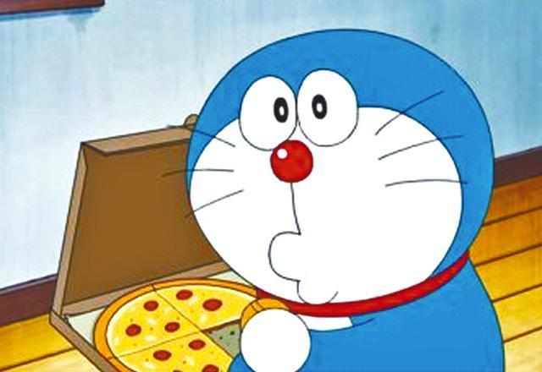
下次見面是…12/01 期待看到你~
圖片引用自網路公開下載圖片，僅作為公益教學用，不為營利販售用途

Slide 21
參考資料:
http://tw.blog.voicetube.com/archives/26236

